Slide 1

2025/04/21~2025/04/25 週報
溫又臻
連訊科技服務股份有限公司

Slide 2
本週工作項目
項次 | 專案名稱 | 進度 | 說明
1 | PDF2KG （16 小時） | 製作初版PDF2KG 添加log 添加防呆 | 針對Jeff留下來的檔案做redo，以及增加log功能方便除錯以及防呆避免直接儲存到Neo4j資料庫
2 | 易境 （21小時） | 文本的詞性標註 文本的命名實體識別 | 使用各個開源的套件，嘗試對LEED官方文本做POS以及NER
3 | 杰鑫 （3 小時） | 與杰鑫開會討論導入AI | 製作初版知識圖譜導入

Slide 3
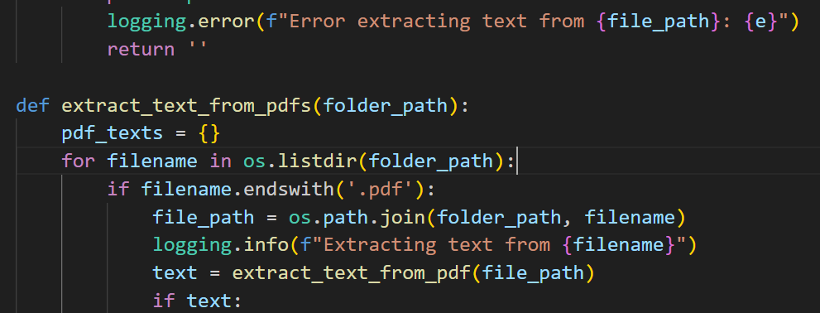
PDF2KG
在程式內增加log方便知道執行進度以及日後除錯

Slide 4
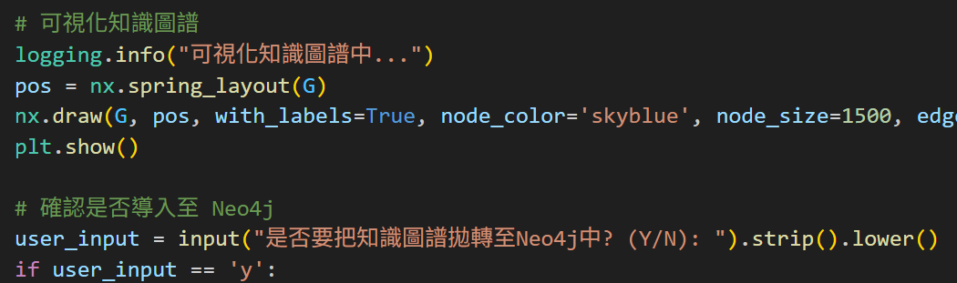
PDF2KG
增加防呆，避免程式直接執行存入neo4j之中

Slide 5
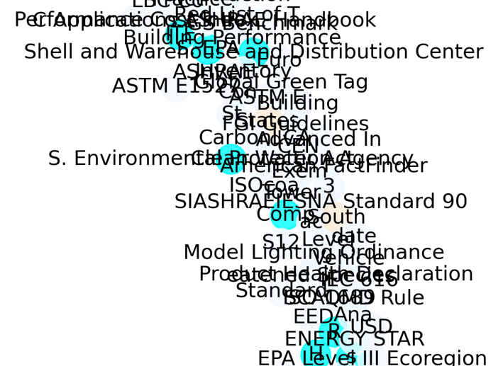
PDF2KG
初版pdf讀取實體效果差，感覺就單純把每個單字分開作為實體存入

Slide 6
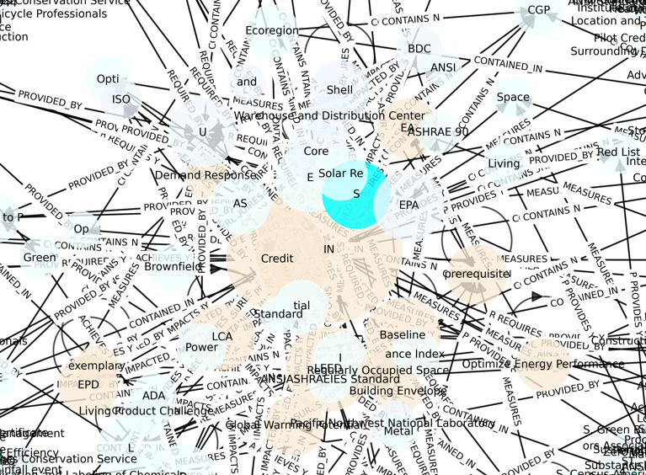
易境
我初步使用SPACY去做斷詞並串接使用LLM做語意理解，雖然實體更符合需求，並且也有相關聯的關係，但是還是有許多無意義的詞被當作實體詞。

Slide 7
易境
使用hanlp並外掛字典來做斷詞以及建立句法依存樹，的確有讓斷詞的部分變的不是一個單詞一個單詞為一個實體了，但是對於實體識別還是會有誤差，有些介系詞都被標為實體。

Slide 8
下週預計工作
項次 | 專案名稱 | 進度 | 說明
1 | 易境 | 文本的詞性標註 文本的命名實體識別 | 嘗試各種套件，看看是否有更好的效果

Slide 9
需協助的項目
無

Slide 10

THANK YOU
Artificial Intelligence
產業領域AI資訊應用

